Slide 1
El Domingo 3 de Marzo es:
Día Mundial de los Defectos Congénitos
Kit de Herramientas para los Redes Sociales de DMDC 2024

Slide 2
DMDC24 Kit de Herramientas Contenidos
¿Por qué un Día Mundial de los Defectos Congénitos?
DMDC Desafío de los 8 Segundos
DMDC 2024 #hashtags
Mensajes Claves
Actividades Sugeridas
Comparta su historia
DMDC 2024 Fechas Importantes
Recursos de DMDC 2024
DMDC Redes Sociales
Proveemos una lista de ideas y actividades que pueden ser realizadas por individuos o con sus compañeros y organizaciones. Los invitamos a usar estas herramientas para diseñar contenido relevante que sea significativo para sus audiencias y comunidades

Slide 3
¿Por qué un Día Mundial de los Defectos Congénitos?
El Día Mundial de los Defectos Congénitos (DMDC) se celebró por primera vez el 3 de marzo de 2015 y cada año ayuda a unir a las personas y organizaciones para crear conciencia y difundir los recursos sobre la prevención, el tratamiento y el cuidado de las personas con defectos congénitos.
DMDC tiene el objetivo de utilizar nuestra voz colectiva para crear conciencia sobre todos los defectos congénitos y mejorar la prevención, el cuidado y el tratamiento. Esta guía de herramientas del Día Mundial de los Defectos Congénitos 2024 ha sido desarrollado para ayudarle con sus actividades de concientización.

Slide 4
DMDC Desafío de los 8 Segundos
“Cada año, cerca de 8 millones de niños nacen con un defecto congénito en el mundo. Tomemos 8 segundos para aumentar la concientización por los 8 millones de niños afectados con defectos congénitos.”
Descargue e imprima el cartel del Desafío de los 8 segundos – Inglés | Español
Configure su cámara, tome el cartel del Desafío de los 8 segundos y ¡comience a grabar!
Diga su nombre y país de origen, si lo desea
En 8 segundos describa un hecho que le importe sobre los defectos congénitos (ej.¿Qué es un defecto congénito? ¿Cómo afectan los defectos congénito la vida diaria / las funciones.? ¿Cómo le impactó este defecto congénito?)
Cuando se completen los 8 segundos, nombre a alguien de su red social para que complete el Desafío de los 8 segundos con un defecto congénito que le importe. (ej. familia, amigos, compañeros de trabajo, personas que toman decisiones localmente, influencers).
Una vez que tenga el video, súbalo a Instagram Reels, Facebook, yX (Twitter), luego etiquete a @worldbdday (Instagram y X) / @WBDday (Facebook) y utilice #WorldBDday y #WBDD8SecChallenge. ¡Difunda la palabra y feliz grabación!
Consejo: ¡los 8 segundos pasan muy rápido! Hágalo breve y sagaz . ¡Si no puede completar el Desafío de los 8 segundos, no se preocupe! ¡El principal propósito es promover la concientización, conocimiento sobre defectos congénitos y difundirlo por el mundo!

Slide 5
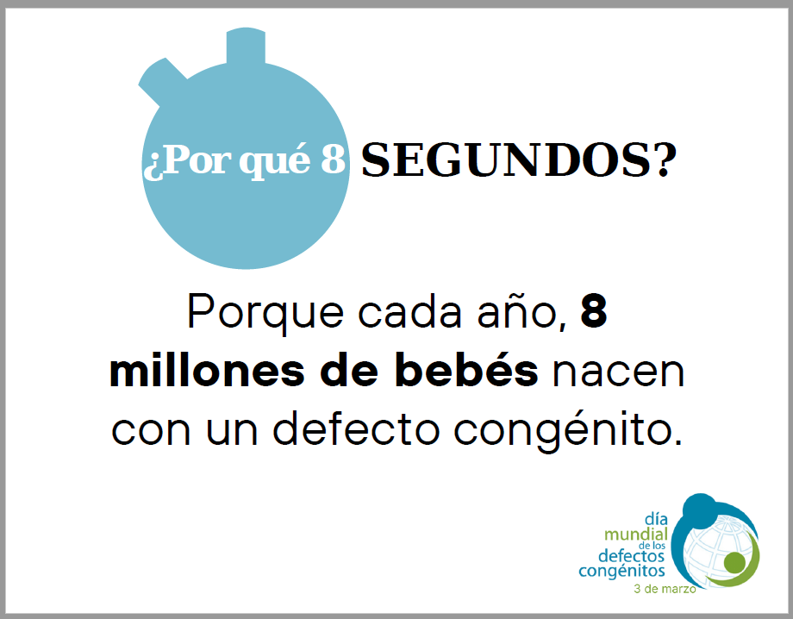
Cartel para el Desafío de los 8 Segundos
¡Descargue el cartel! – Inglés/Español

Slide 6
DMDC 2024 #hashtags
Este año, DMDC estará utilizando #TodaExperienciaImporta #ConocimientoSinEstigma
para recordar que mientras un “defecto congénito” es un término médico, eso no significa que la persona sea “defectuosa.” En cambio se refiere a una condición de salud que el bebé desarrolla antes del nacimiento.
¡Asegúrese de etiquetar a @worldBDday (Instagram y X) / @WBDday (Facebook) e incluya #DiaMundialDefectosCongenitos #TodaExperienciaImporta #ConocimientoSinEstigma
en su descripción!
Notes:
The 2024 WBDD (#WorldBDDay) theme is “Every Journey Matters.” Birth defects affect individuals, family, friends, and communities. That’s why #EveryJourneyMatters.
While “birth defect” is a medical term, it doesn’t mean that an individual is “defective.” Instead, it refers to health conditions that develop in a baby before birth that affects the structure or function of their body. Join us on March 3rd for #WorldBDDay to raise one voice across the globe for birth defect awareness.

Slide 7
Mensajes Claves
Más de 8 millones de niños nacen cada año alrededor del mundo con algún defecto congénito grave. Los defectos congénitos causan 1 de cada 5 muertes en la infancia y conducen a discapacidad a lo largo de la vida y retos para aquellos que sobreviven. Hoy, nos unimos con otras organizaciones para aumentar la concientización y el conocimiento sobre los defectos congénitos. Conozca más en: www.worldbirthdefectsday.org #DiaMundialDefectosCongenitos #TodaExperienciaImporta #ConocimientoSinEstigma
Muchos defectos congénitos pueden ser prevenidos y tratados. Ayúdenos a aumentar el conocimiento y la concientización sobre la prevención de los defectos congénitos este el 3 de marzo para el Día Mundial de los Defectos Congénitos. Conozca más en: www.worldbirthdefectsday.org #DiaMundialDefectosCongenitos #TodaExperienciaImporta #ConocimientoSinEstigma
Por favor, adapte, use y comparta los mensajes de ejemplo a continuación y no olvide etiquetar
#DiaMundialDefectosCongenitos #TodaExperienciaImporta #ConocimientoSinEstigma

Slide 8
Mensajes Claves
Los defectos congénitos son causados por una compleja mezcla de genes, comportamientos y medio ambiente. Aunque no todos los defectos congénitos se pueden prevenir, usted puede aumentar sus probabilidades de tener un bebé sano tomando multivitaminas que contengan la vitamina de ácido fólico y adoptando comportamientos saludables antes de quedar embarazada. #DiaMundialDefectosCongenitos #TodaExperienciaImporta #ConocimientoSinEstigma
Hay miles de defectos congénitos diferentes, y alrededor del 70% de las causas son desconocidas. Los defectos congénitos comunes incluyen defectos cardíacos, labio leporino y paladar hendido, síndrome de Down y espina bífida. Algunos defectos congénitos están en aumento por razones desconocidas, como la gastrosquisis. #DiaMundialDefectosCongenitos #TodaExperienciaImporta #ConocimientoSinEstigma
Por favor, adapte, use y comparta los mensajes de ejemplo a continuación y no olvide etiquetar
#DiaMundialDefectosCongenitos #TodaExperienciaImporta #ConocimientoSinEstigma

Slide 9
Mensajes Claves
Mientras que “defecto congénito” es un término médico, eso no significa que la persona sea defectuosa. En cambio, se refiere a una condición de salud que desarrolla un bebé antes de nacer. Las personas con defectos congénitos no son defectuosas. Acompáñenos este 3 de marzo a aumentar la concientización sobre defectos congénitos. Conozca más en: www.worldbirthdefectsday.org
Los defectos congénitos afectan al individuo, su familia, sus amigos y sus comunidades. Es por eso que #todaexperienciaimporta. Acompáñenos este 3 de Marzo #díamundialdefectoscongenitos para levantar la voz en todo el planeta sobre la concientización en defectos congénitos Conozca más en: www.worldbirthdefectsday.org
Por favor, adapte, use y comparta los mensajes de ejemplo a continuación y no olvide etiquetar
#DiaMundialDefectosCongenitos #TodaExperienciaImporta #ConocimientoSinEstigma

Slide 10
Actividades Sugeridas
¡Sea activo en las redes sociales! Utilice #WorldBDDay #DiaMundialDefectosCongenitos #TodaExperienciaImporta y #ConocimientoSinEstigma
Publicite el Día Mundial de los Defectos Congénitos en la página principal de la web de su organización.
Agregue el logo y hashtag del Día Mundial de los Defectos Congénitos en la firma de su correo electrónico.
Organice un evento para celebrar el Día Mundial de los Defectos Congénitos.
Diseminar información sobre las actividades de su organización respaldando el Día Mundial de los Defectos Congénitos.

Slide 11
Comparta su historia
Los defectos congénitos pueden ocurrir en cualquier familia. Ayúdenos a crear un mundo más inclusivo y cómodo para las personas con defectos congénitos. ¡Comparta y conecte con otros enviándonos su historia! Comparta una publicación, foto o video que documente su experiencia para ayudar a otros en todo el mundo. Puede ver las historias en:
https://www.worldbirthdefectsday.org/category/engagement/stories/
Por favor envíe un correo electrónico a centre@icbdsr.org y worldbdday@gmail.com

Slide 12
DMDC 24 Fechas Importantes
Live Chat en X (antes Twitter) e Instagram Threads – Viernes , 1 de marzo a las 11:00 am EST
Día Mundial de los Defectos Congénitos – Domingo 3 de marzo.
MotherToBaby Online Webinar – Viernes 1 de marzo a la 1:00 pm EST
WHO/OMS Webinar - El Lunes 3 de marzo a las 8:00 AM EST

Slide 13
Recursos de DMDC 2024
Día Mundial de los Defectos Congénitos Logo - Inglés/Español
DMDC24 Folleto - Inglés/Español
DMDC24 Pancarta - Inglés/Español
DMDC24 Recursos que puede usar y compartir - Inglés/Español
DMDC Instrucciónes para el Desafío de los 8 Segundos – Inglés/Español
DMDC Cartel para el Desafío de los 8 Segundos – Inglés/Español

Slide 14
DMDC Redes Sociales
Para participar en la campaña DMDC24, recuerde seguir nuestros canales de Redes Sociales. Publicaremos mensajes, eventos claves y actividades de nuestros miembros a través de nuestros canales.
Cuentas a seguir:
Etiquetas:
#DiaMundialDefectosCongenitos
#TodaExperienciaImporta
#ConocimientoSinEstigma
@worldBDday
@WBDday
@worldBDday

Slide 15
Gracias por ser parte del
Día Mundial de los Defectos Congénitos 2024
Para más información, por favor contáctenos en:
centre@icbdsr.org y worldbdday@gmail.com

